Slide 1

المقدمة
مسألة ٥
مسألة ٧
مسألة ٨
الواجب
التاريخ
الحصة
الفصل الثامن : القواسم والمضاعفات
الفصل
٨-٦ خطة حل المسألة باستعمال خطة البحث عن نمط
صفحة ٦٨

Slide 2


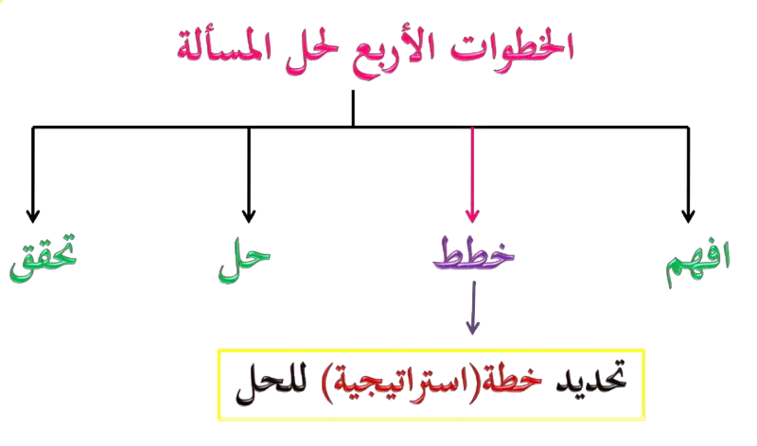
مسألة ٥
مسألة ٧
مسألة ٨
الواجب

Slide 3
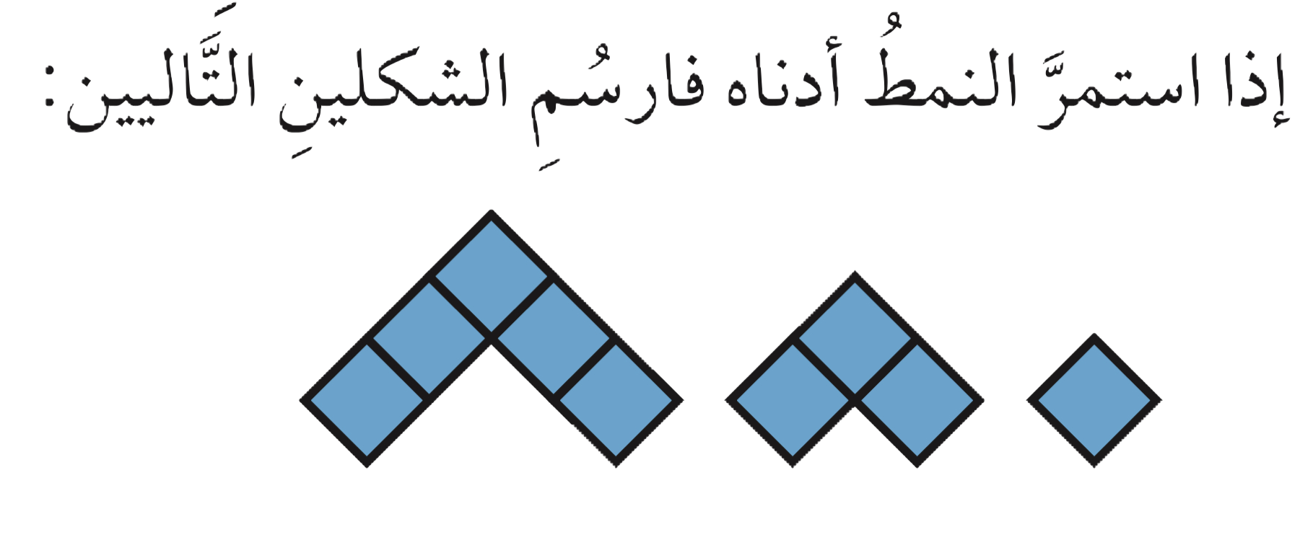
المقدمة
مسألة ٧
مسألة ٨
الواجب
٥
الحل

Slide 4
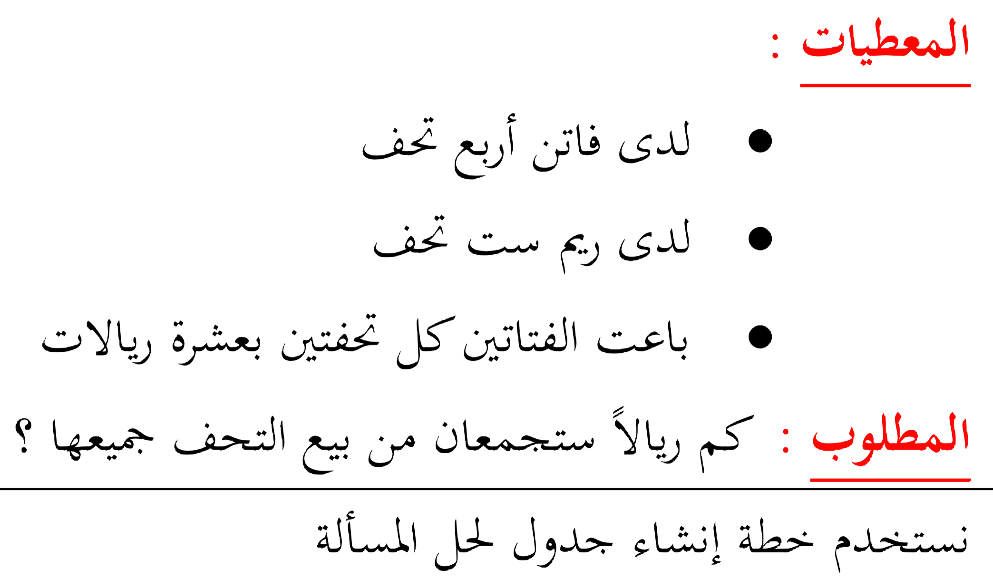
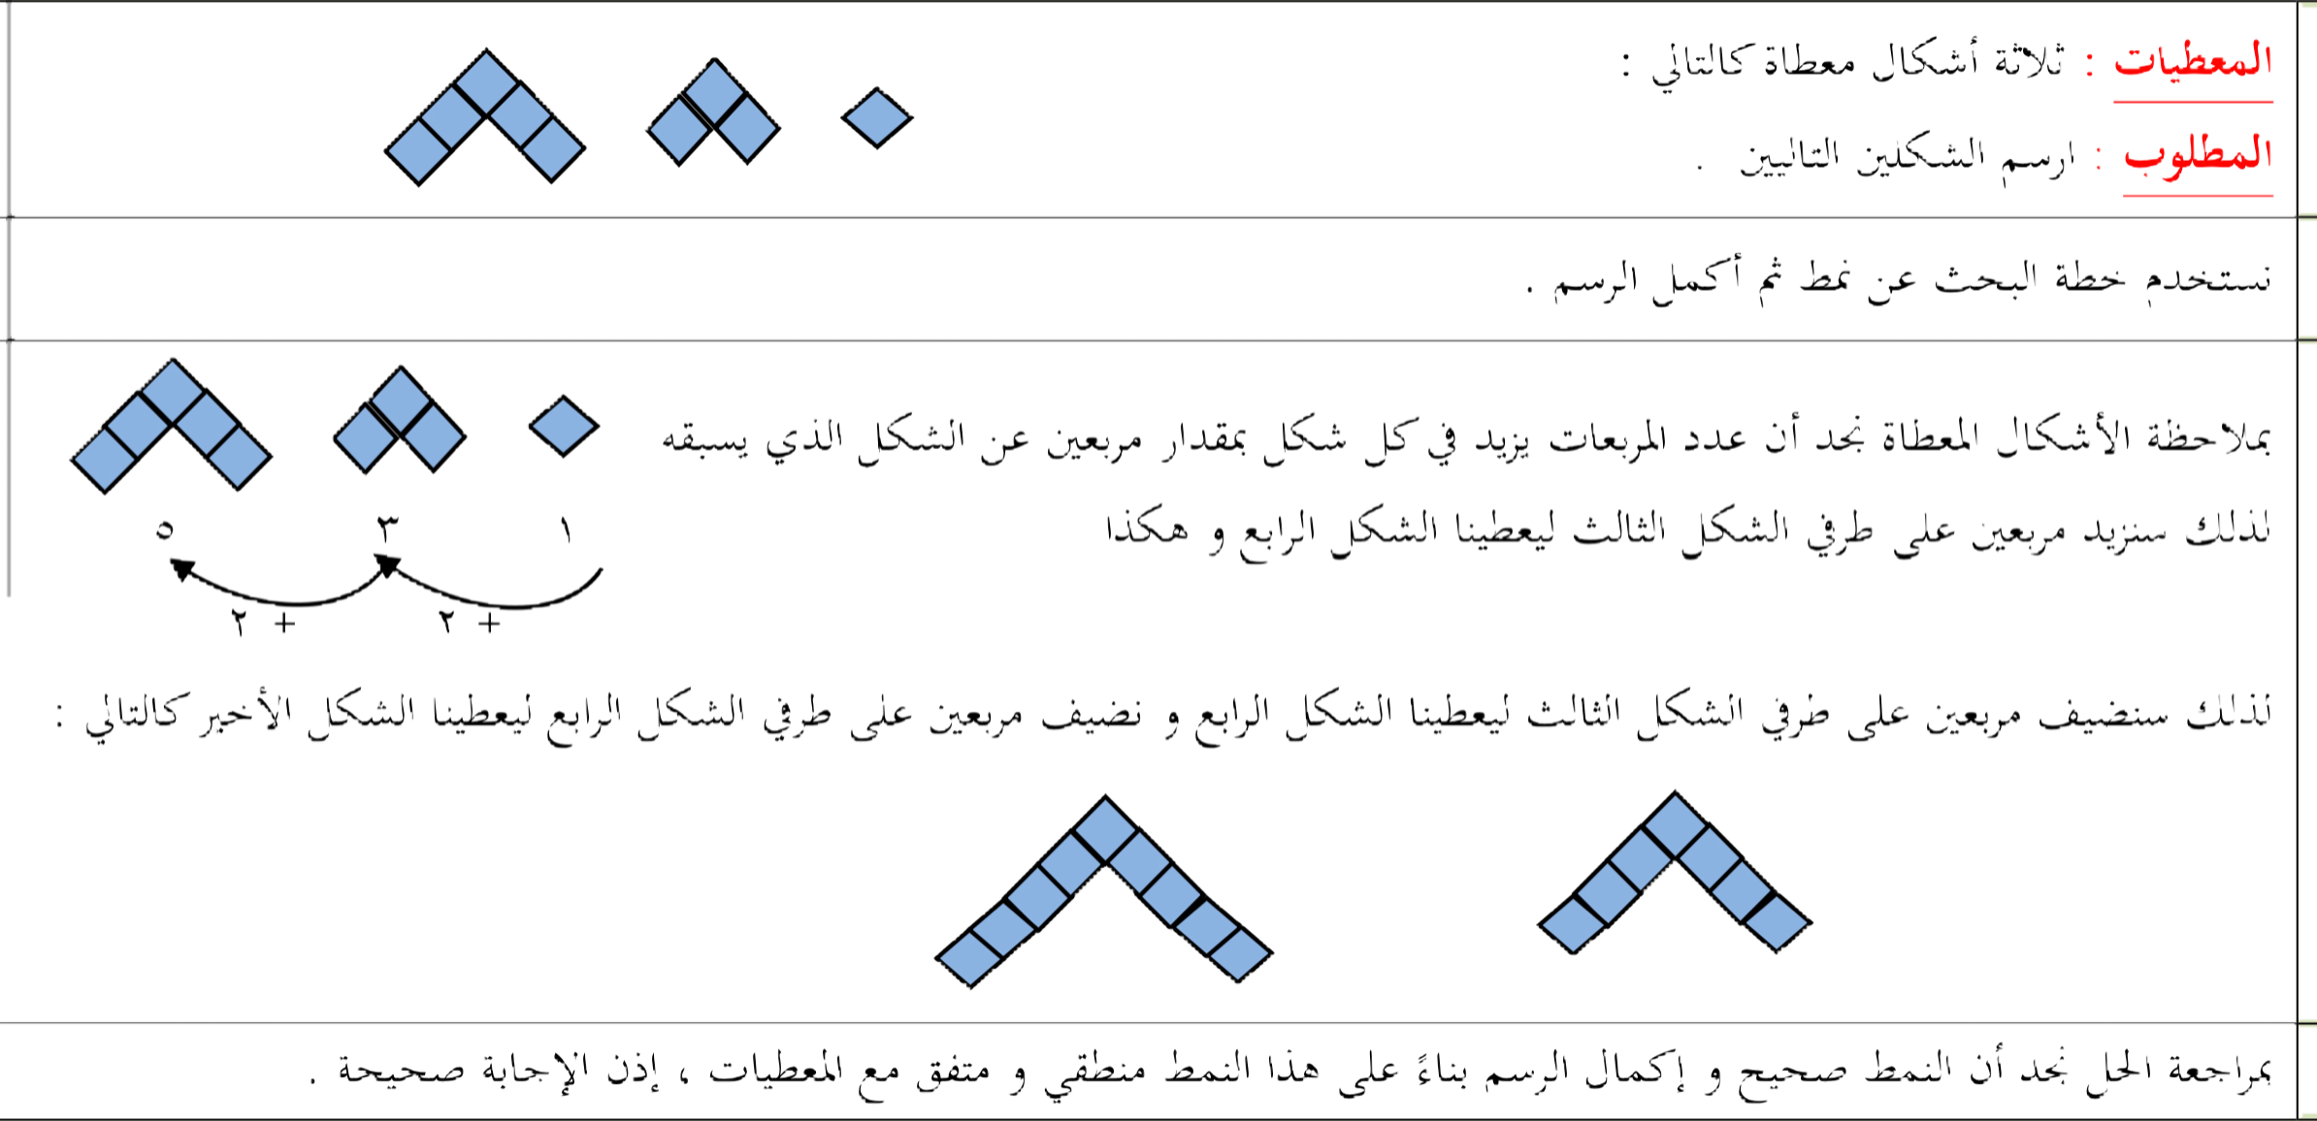
المقدمة
مسألة ٧
مسألة ٨
الواجب
٥
المعطيات : ثلاثة أشكال معطاة كالتالي :
اِفهم
ارسم الشكلين التاليين
نستخدم خطة البحث عن نمط ثم أكمل الرسم
خطط

Slide 5
المقدمة
مسألة ٧
مسألة ٨
الواجب
٥
بملاحظة الأشكال المعطاة نجد أن عدد المربعات يزيد في كل شكل بمقدار مربعين عن الشكل الذي يسبقه لذلك سنزيد مربعين على طرفي الشكل الثالث ليعطينا الشكل الرابع و هكذا
حل
  لذلك سنضيف مربعين على طرفي الشكل الثالث ليعطينا الشكل الرابع و نضيف مربعين على طرفي الشكل الرابع ليعطينا الشكل الأخير كالتالي :
بمراجعة الحل نجد أن النمط صحيح و إكمال الرسم بناء على هذا النمط منطقي و متفق مع المعطيات ، إذن الإجابة صحيحة
تحقق

Slide 6
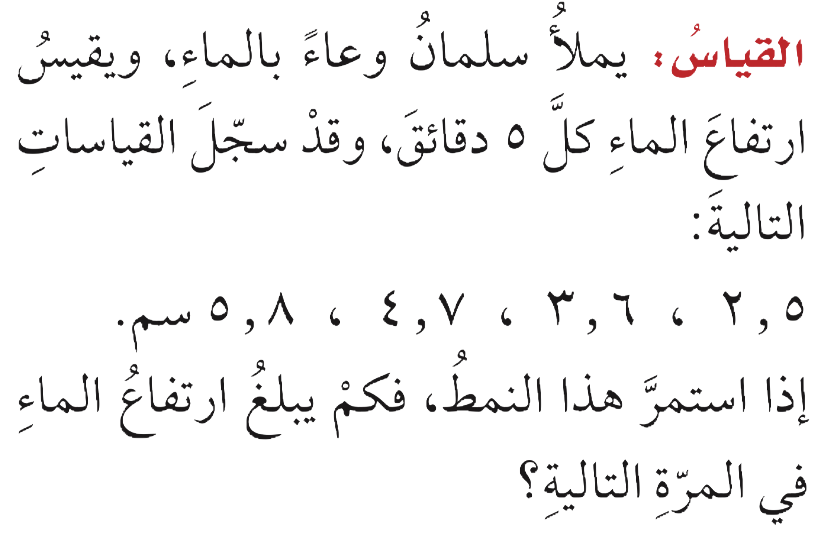
المقدمة
مسألة ٥
مسألة ٨
الواجب
٧
الحل

Slide 7
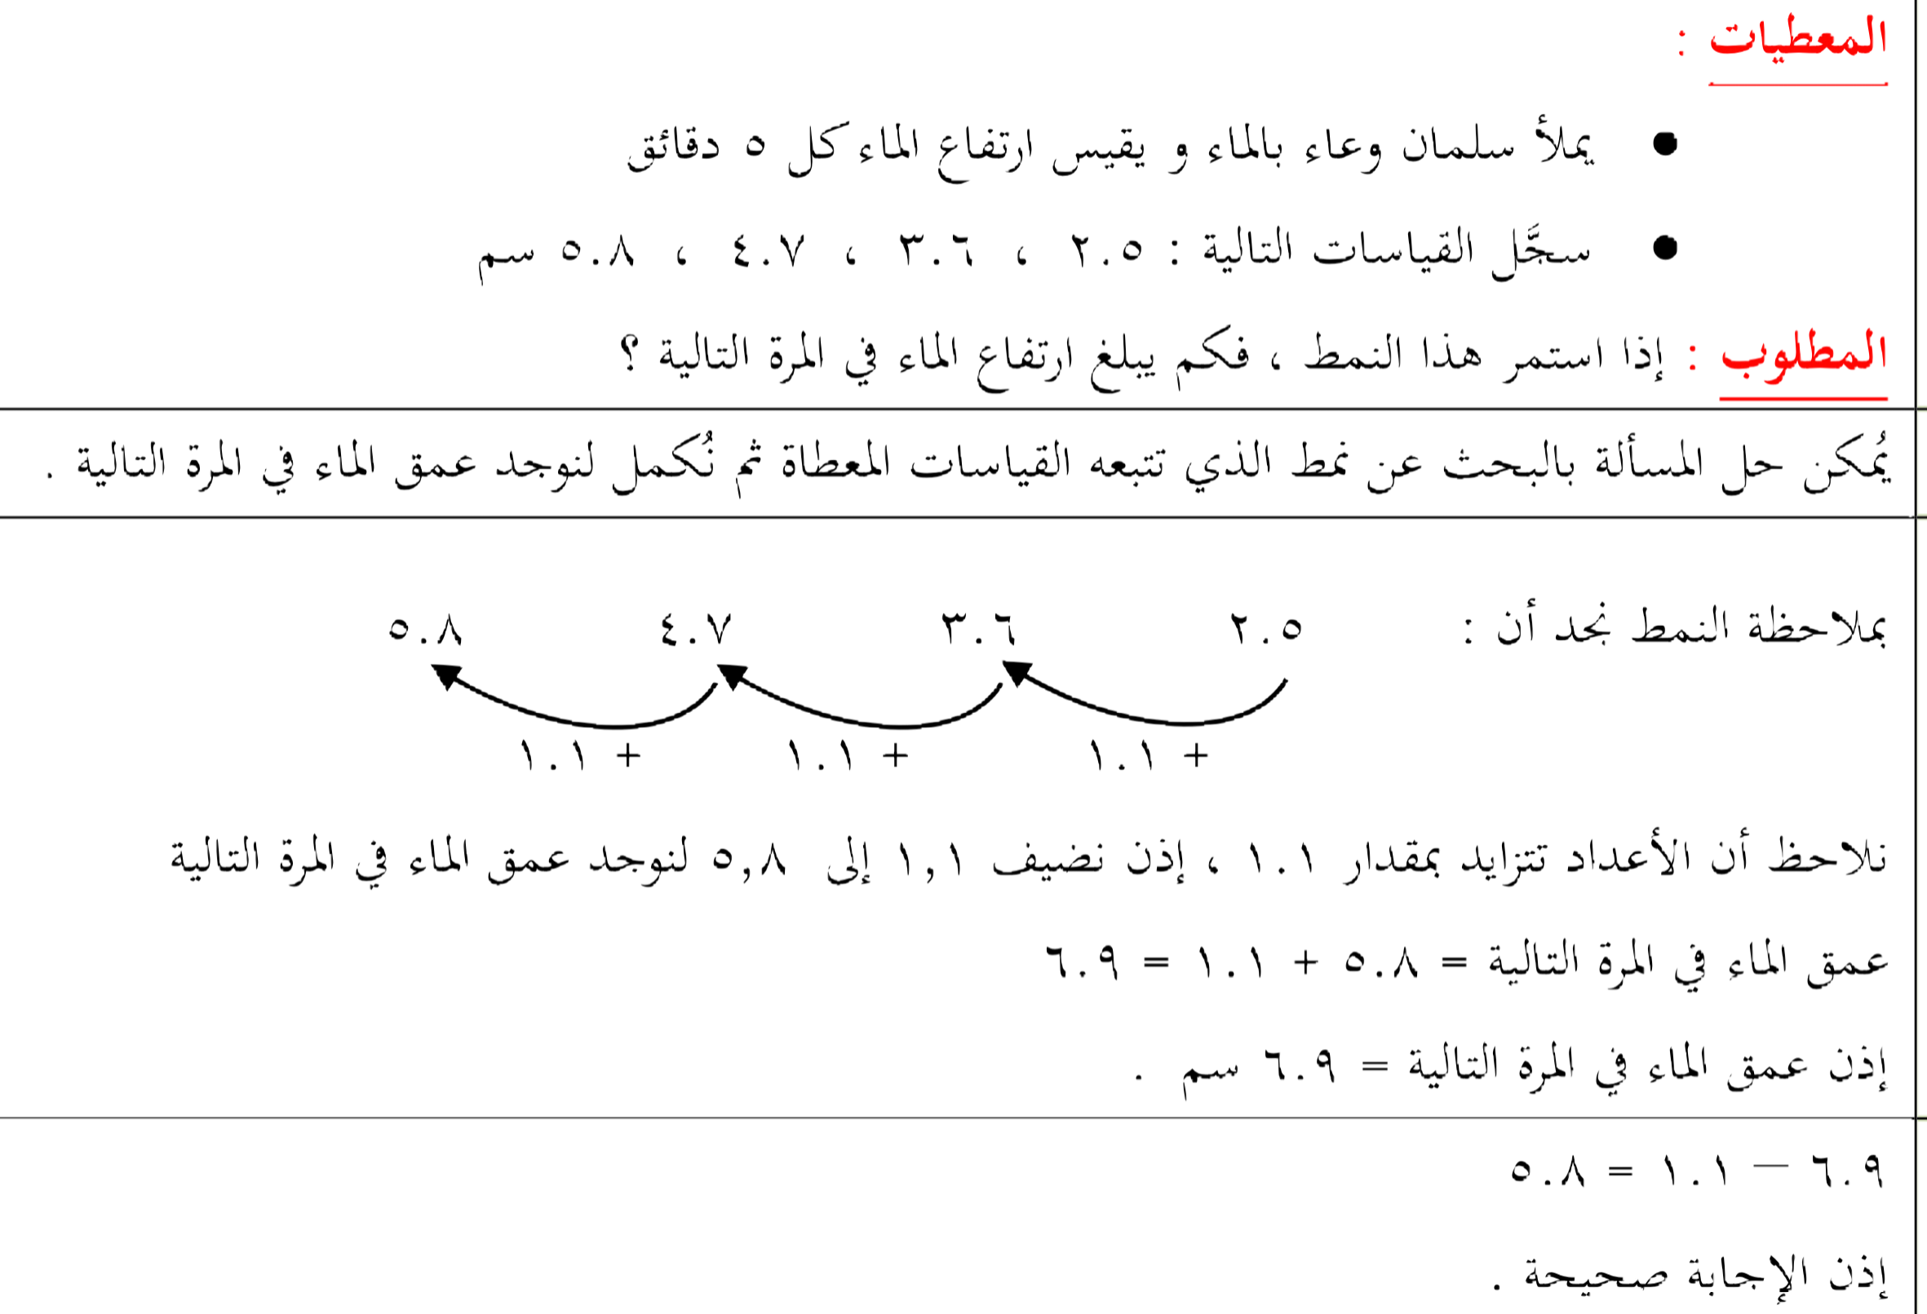
المقدمة
مسألة ٥
مسألة ٨
الواجب
٧
يملأ سلمان وعاء بالماء و يقيس ارتفاع الماء كل ٥ دقائق
سجل القياسات التالي
اِفهم
إذا استمر هذا النمط ، فكم يبلغ ارتفاع الماء في المرة التالية ؟
خطط
يمكن حل المسألة بالبحث عن نمط
الذي تتبعه القياسات المعطاة ثم تكمل لنوجد عمق الماء في المرة التالية

Slide 8
المقدمة
مسألة ٥
مسألة ٨
الواجب
٧
نلاحظ أن الأعداد تتزايد بمقدار ١٫١ ،
إذن نضيف ١٫١ إلى ٥٫٨
لنوجد عمق الماء في المرة التالية = ٥٫٨ + ١٫١ = ٦٫٩
إذن عمق الماء في المرة التالية =٦٫٩ سم
حل
٦٫٩ - ١٫١ = ٥٫٨ إذن الإجابة صحيحة
تحقق

Slide 9
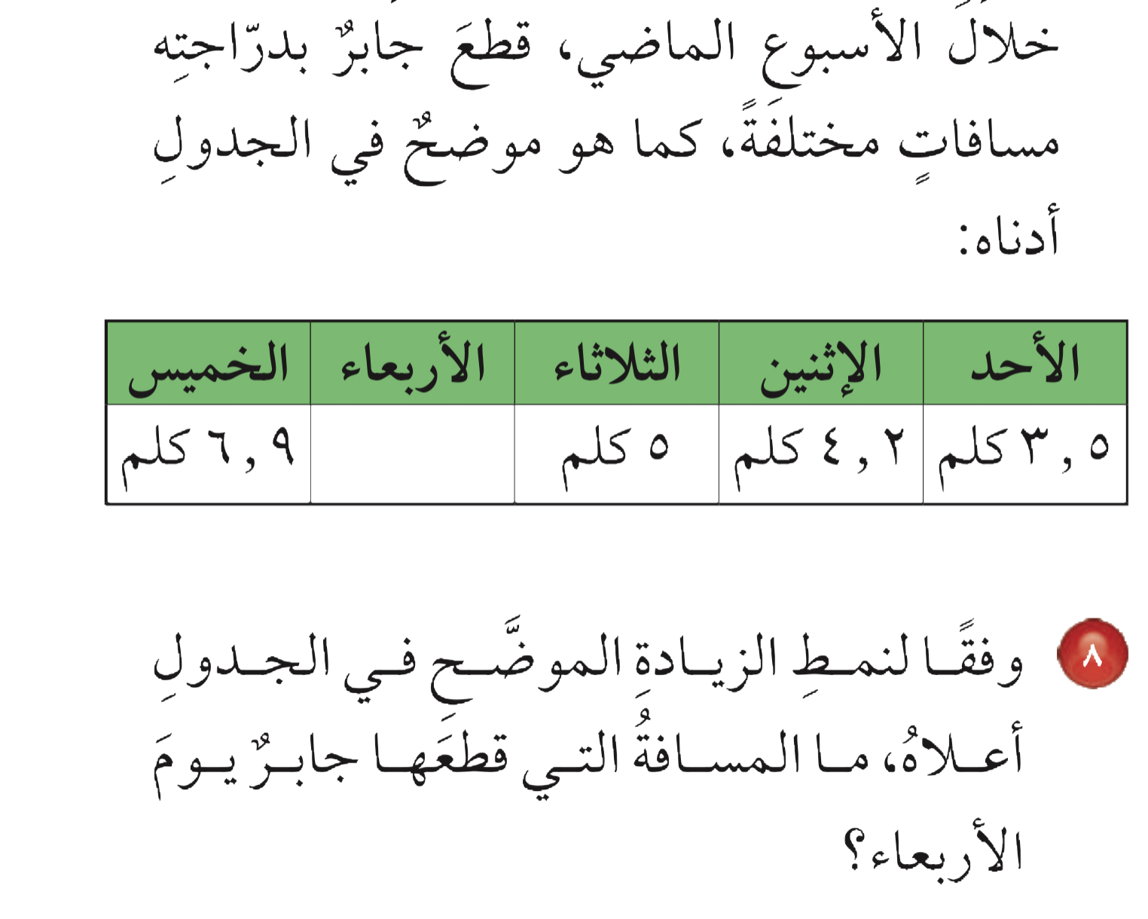
المقدمة
مسألة ٥
مسألة ٧
الواجب
٨
الحل

Slide 10
المقدمة
مسألة ٥
مسألة ٧
الواجب
٨
جدول معطى يوضح المسافات التي قطعها جابر بدراجته
اِفهم
ما المسافة التي قطعها جابر يوم الأربعاء ؟
خطط
يمكن حل المسألة بالبحث عن النمط
الذي تتبعه المسافات المعطاة ثم تكمل لنوجد المسافة التي قطعها جابر يوم الأربعاء

Slide 11
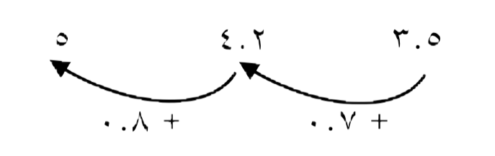
المقدمة
مسألة ٥
مسألة ٧
الواجب
٨
بملاحظة المسافات في الأيام الثلاثة الأولى نجد أن :
نلاحظ أن العدد الثاني يزيد عن الأول بمقدار ٠٫٧ ، و العدد الثالث يزيد عن الثاني
بمقدار ٠٫٨ أي ٠٫٧ + ٠٫١
إذن نضيف ٠٫٩ إلى العدد ٥ لنوجد المسافة المطلوبة
إذن المسافة التي قطعها جابر يوم الأربعاء = ٠٫٩ + ٥ = ٥٫٩ کم
حل
تحقق
بمراجعة المعطيات الإجابة صحيحة

Slide 12



المقدمة
مسألة ٥
مسألة ٧
مسألة ٨
الواجب
٦٩
٦ ، ٩
سؤال
صفحة
ختاماً
إنّ النجاح هو محصِّلة اجتهادات صغيرة تتراكم يوماً بعد يوم.

